Slide 1
C# 콘솔 프레임워크 제작
경일 메타버스 개발자 9기 이시온

Slide 2
목차
작품 소개
시연 영상
기획 의도와 목표
핵심 기술

Slide 3
작품 소개
제가 이번 프로젝트에 만든 작품은
C# 콘솔 앱 제작을 위한 프레임워크(Framework)입니다.
*프레임워크란 응용 프로그램 개발을 위한 큰 틀입니다.
게임은 실시간 입출력이 중요한 만큼 기존의 비효율적인 Console 클래스 사용을 지양하였고, 보다 부드럽고 정확한 입출력을 위해 많은 신경을 썼습니다.
유니티의 생명주기(Life Cycle)와 컴포넌트(Component) 패턴을 모방하여 독립적이고 유연한 객체 설계가 가능하게끔 만들었습니다.

Slide 4
시연 영상
https://youtu.be/5LFqGq7lh2Y

Slide 5
기획 의도와 목표
처음에는 게임을 편하게 만들기 위한 기능들을 구현하는 것으로 시작했습니다. 그러다 하나의 기능을 구현하는데 또 다른 기능이 필요하고, 이런 기능도 있으면 좋을 것 같아서 또 추가하고, 꼬리에 꼬리를 물어 이것저것 만들다 보니 이러한 결과물이 나오게 되었습니다.
기왕 이렇게 된 거 노선을 틀어서 지금까지 제작된 결과물을 첫 작품으로 발표하고, 추가적인 개발과 리팩터링을 거쳐 해당 프레임워크를 이용하여 게임을 만드는 것이 목표입니다.

Slide 6
핵심 기술
ANSI Escape Code를 이용한 256가지 색상 사용 가능.

Slide 7
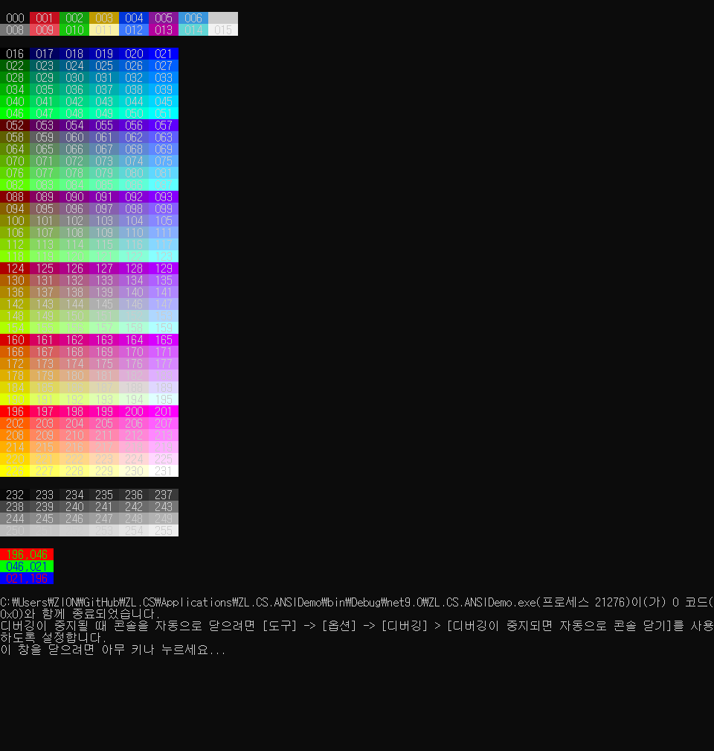

Slide 8
핵심 기술
버퍼링 기법으로 빠르고 깜빡임 없는 화면 출력.

Slide 9
핵심 기술
Scene과 생명주기(Life Cycle) 구현.
유니티의 생명주기를 모방하였음.
이벤트 함수의 실행 순서 - Unity 매뉴얼

Slide 10
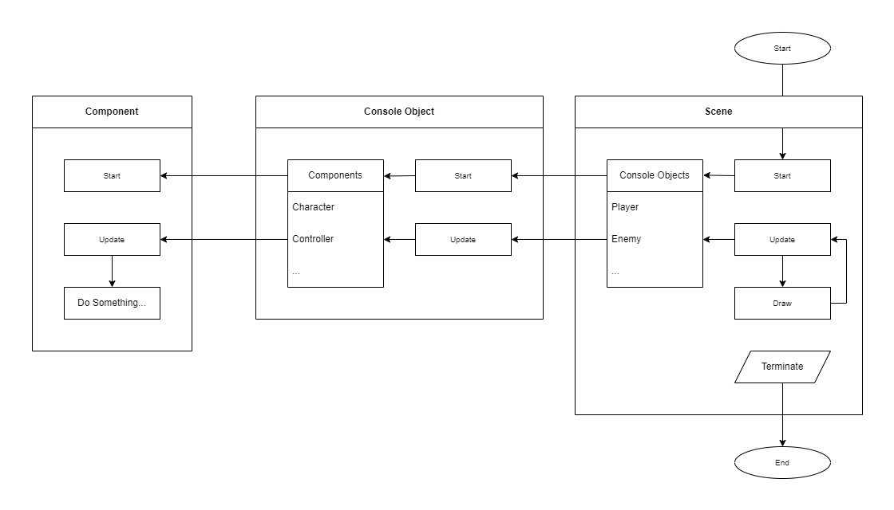

Slide 11
핵심 기술
컴포넌트(Component) 패턴으로 유연한 객체 설계가 가능.

Slide 12
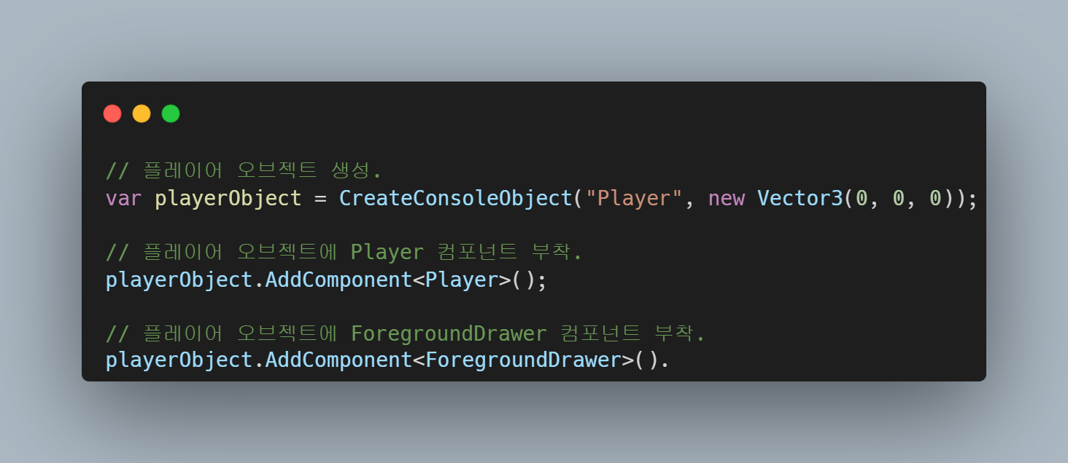

Slide 13
핵심 기술
Transform, Camera 등 핵심 구성 요소 구현.

Slide 14
감사합니다

